Slide 1
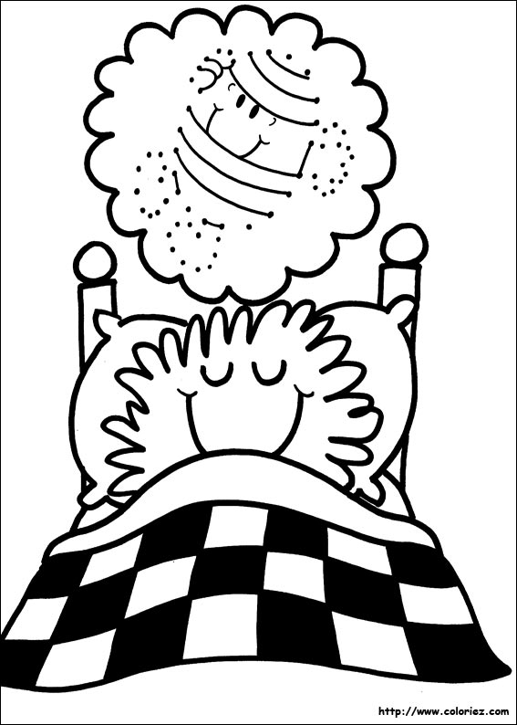
Mes rêves

Slide 2
Mes rêves
Parfois, la nuit, je rêve.
Je suis un grand magicien.
J’arrive sur la scène avec un habit noir.
J’ai une baguette, je prononce le mot magique : « abracadabra ! »
Et des pigeons blancs sortent de mon chapeau.
Parfois, la nuit, je rêve.
Je suis un chanteur connu.
J’ai une belle voix grave et je joue de la guitare électrique.
Je participe à des émissions de télévision.
Je voyage dans toute la France.
rêver
être
arriver
avoir
prononcer
rêver
sortir
être
avoir
jouer
participer
voyager

Slide 3
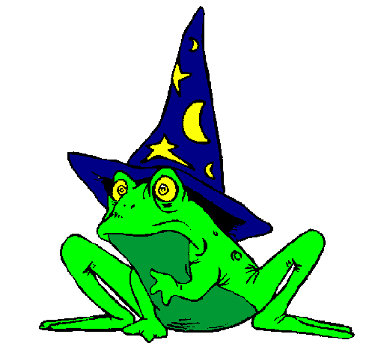
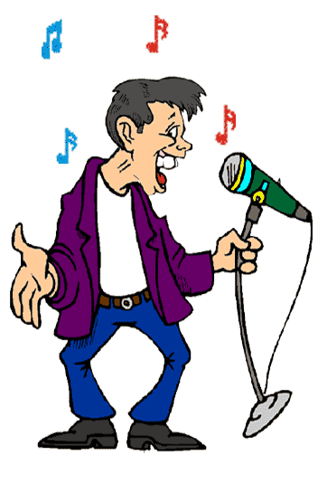
Je suis un grand magicien.
Je suis une grande magicienne.
Je suis un chanteur connu.
Je suis une chanteuse connue.

Slide 4
Mes rêves
Parfois, la nuit, je rêve. Je suis un grand magicien.
J’arrive sur la scène avec un habit noir.
J’ai une baguette, je prononce le mot magique : « abracadabra ! »
Et des pigeons blancs sortent de mon chapeau.
Tes rêves
Parfois, la nuit, tu rêves. Tu es un grand magicien.
Tu arrives sur la scène avec un habit noir.
Tu as une baguette, tu prononces le mot magique : « abracadabra ! »
Et des pigeons blancs sortent de ton chapeau.
Tes rêves
Parfois, la nuit, tu rêves. Tu es une grande magicienne.
Tu arrives sur la scène avec un habit noir.
Tu as une baguette, tu prononces le mot magique : « abracadabra ! »
Et des pigeons blancs sortent de ton chapeau.

Slide 5
Mes rêves
Parfois, la nuit, je rêve. Je suis un grand magicien.
J’arrive sur la scène avec un habit noir.
J’ai une baguette, je prononce le mot magique : « abracadabra ! »
Et des pigeons blancs sortent de mon chapeau.
Ses rêves
Parfois, la nuit, il rêve. Il est un grand magicien.
Il arrive sur la scène avec un habit noir.
Il a une baguette, il prononce le mot magique : « abracadabra ! »
Et des pigeons blancs sortent de son chapeau.
Ses rêves
Parfois, la nuit, elle rêve. Elle est une grande magicienne.
Elle arrive sur la scène avec un habit noir.
Elle a une baguette, elle prononce le mot magique : « abracadabra ! »
Et des pigeons blancs sortent de son chapeau.

Slide 6
Mes rêves
Parfois, la nuit, je rêve. Je suis un grand magicien.
J’arrive sur la scène avec un habit noir.
J’ai une baguette, je prononce le mot magique : « abracadabra ! »
Et des pigeons blancs sortent de mon chapeau.
Nos rêves
Parfois, la nuit, nous rêvons. Nous sommes de grands magiciens.
Nous arrivons sur la scène avec des habits noirs.
Nous avons des baguettes, nous prononçons le mot magique : « abracadabra ! »
Et des pigeons blancs sortent de nos chapeaux.
Nos rêves
Parfois, la nuit, nous rêvons. Nous sommes de grandes magiciennes.
Nous arrivons sur la scène avec des habits noirs.
Nous avons des baguettes, nous prononçons le mot magique : « abracadabra ! »
Et des pigeons blancs sortent de nos chapeaux.

Slide 7
Mes rêves
Parfois, la nuit, je rêve. Je suis un grand magicien.
J’arrive sur la scène avec un habit noir.
J’ai une baguette, je prononce le mot magique : « abracadabra ! »
Et des pigeons blancs sortent de mon chapeau.
Vos rêves
Parfois, la nuit, vous rêvez. Vous êtes des grands magiciens.
Vous arrivez sur la scène avec des habits noirs.
Vous avez une baguette, vous prononcez le mot magique : « abracadabra ! »
Et des pigeons blancs sortent de vos chapeaux.
Vos rêves
Parfois, la nuit, vous rêvez. Vous êtes des grandes magiciennes.
Vous arrivez sur la scène avec des habits noirs.
Vous avez une baguette, vous prononcez le mot magique : « abracadabra ! »
Et des pigeons blancs sortent de vos chapeaux.

Slide 8
Mes rêves
Parfois, la nuit, je rêve. Je suis un grand magicien.
J’arrive sur la scène avec un habit noir.
J’ai une baguette, je prononce le mot magique : « abracadabra ! »
Et des pigeons blancs sortent de mon chapeau.
Leurs rêves
Parfois, la nuit, ils rêvent. Ils sont des grands magiciens.
Ils arrivent sur la scène avec des habits noirs.
Ils ont une baguette, ils prononcent le mot magique : « abracadabra ! »
Et des pigeons blancs sortent de leurs chapeaux.
Leurs rêves
Parfois, la nuit, ils rêvent. Elles sont des grandes magiciennes.
Elles arrivent sur la scène avec des habits noirs.
Elles ont une baguette, elles prononcent le mot magique : « abracadabra ! »
Et des pigeons blancs sortent de leurs chapeaux.

